Slide 1
Мнемотаблица
Автор: Мельникова Т.Б.

Slide 2
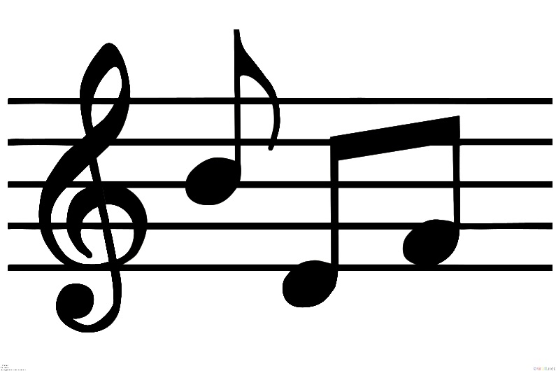
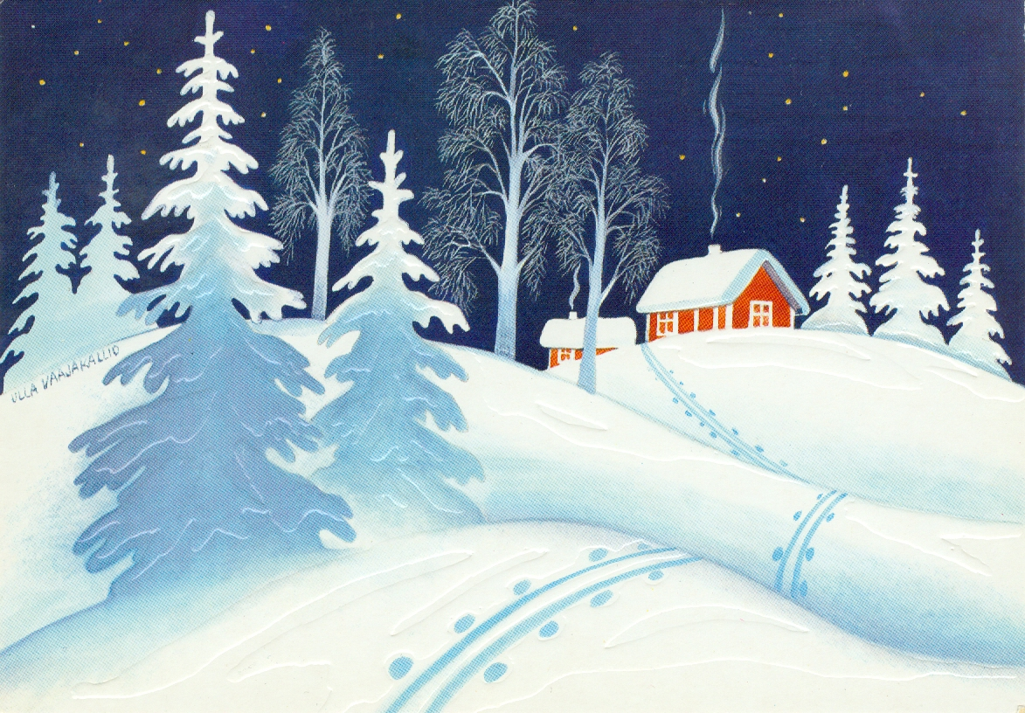
АУ
Поет зима — аукает,

Slide 3
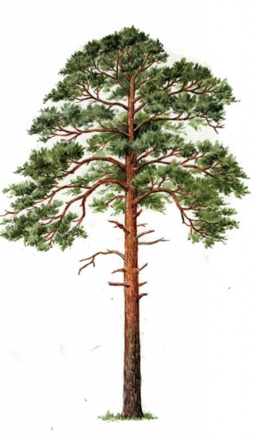
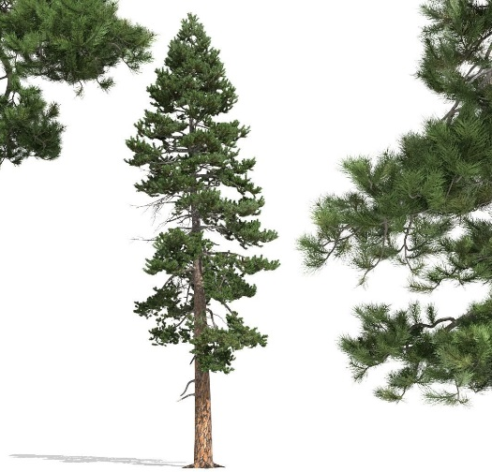
100
Мохнатый лес баюкает
Стозвоном сосняка.

Slide 4
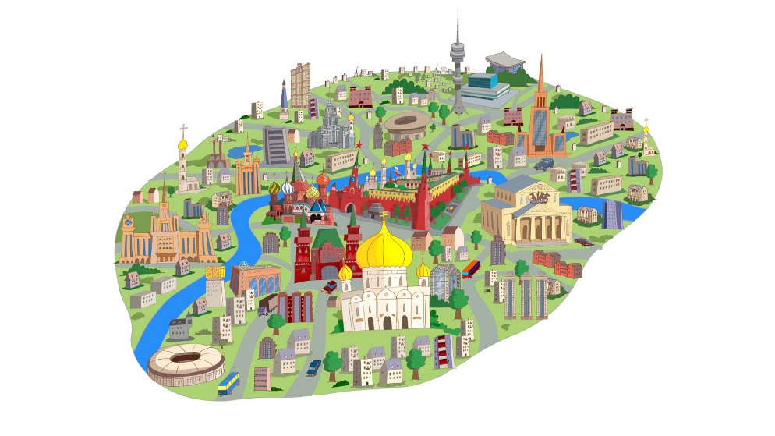
Кругом с тоской глубокою
Плывут в страну далекую
Седые облака.

Slide 5
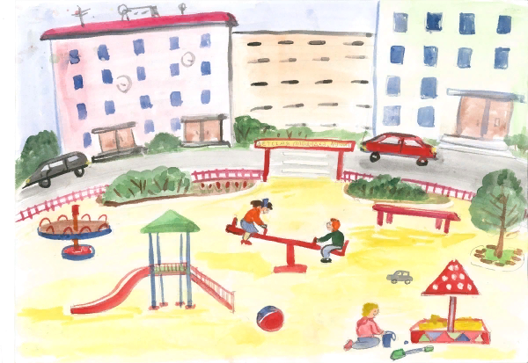
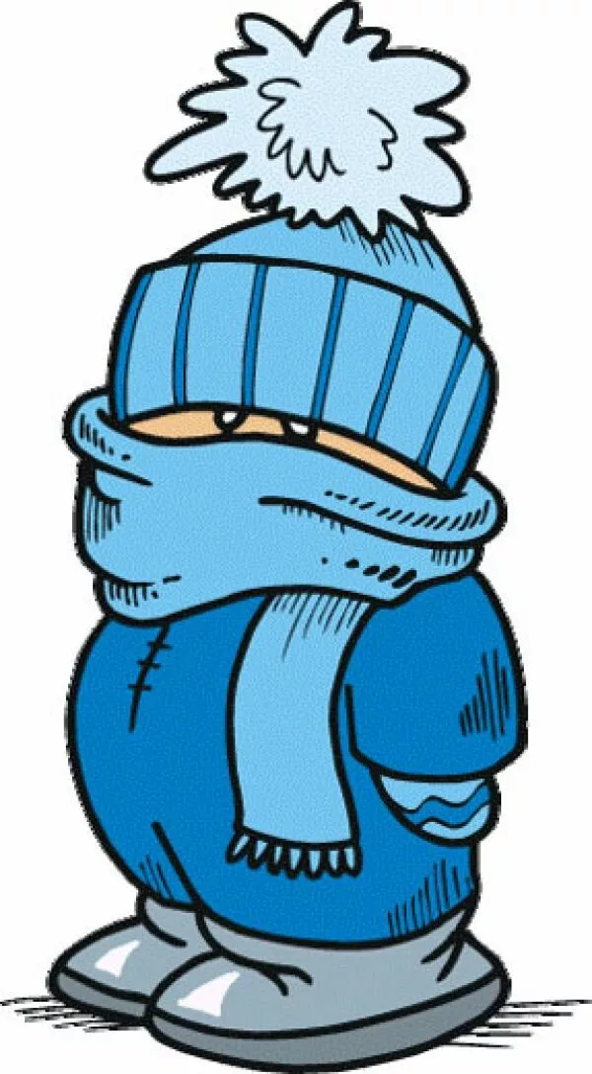
А по двору метелица
Ковром шелковым стелется,
Но больно холодна.

Slide 6
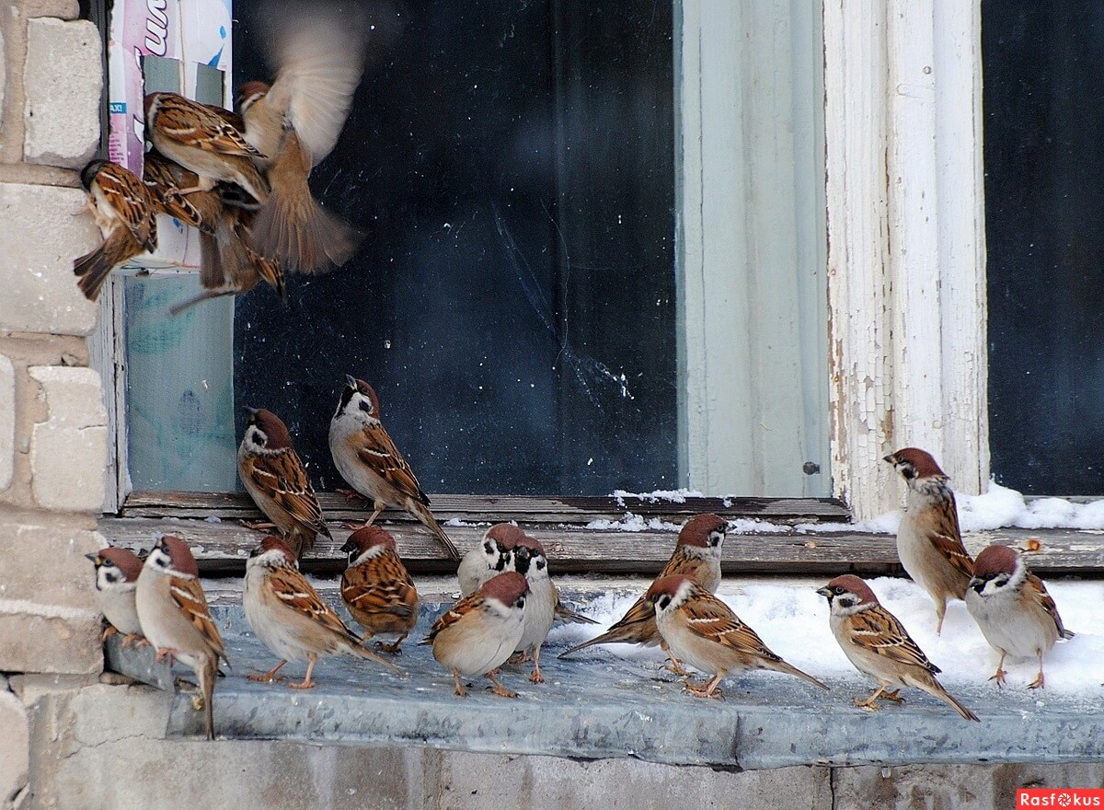
Воробышки игривые,
Как детки сиротливые,
Прижались у окна.
Озябли пташки малые,
Голодные, усталые,
И жмутся поплотней.

Slide 7
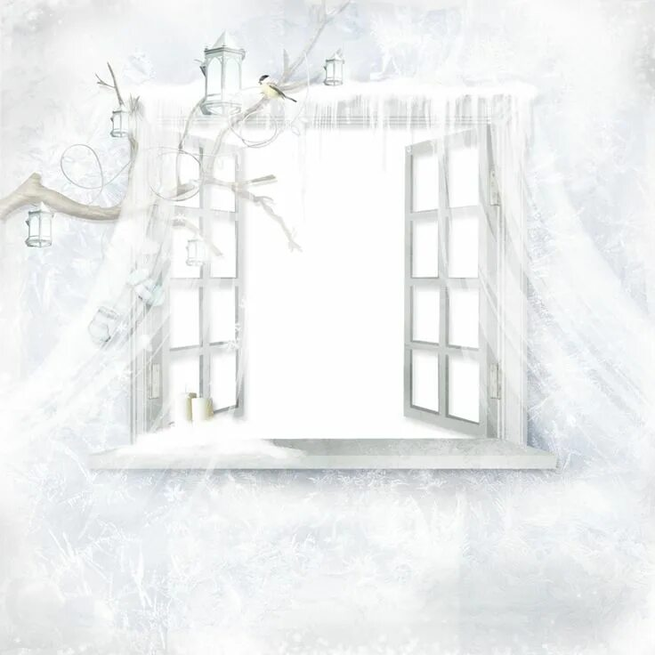
А вьюга с ревом бешеным
Стучит по ставням свешенным
И злится все сильней.

Slide 8
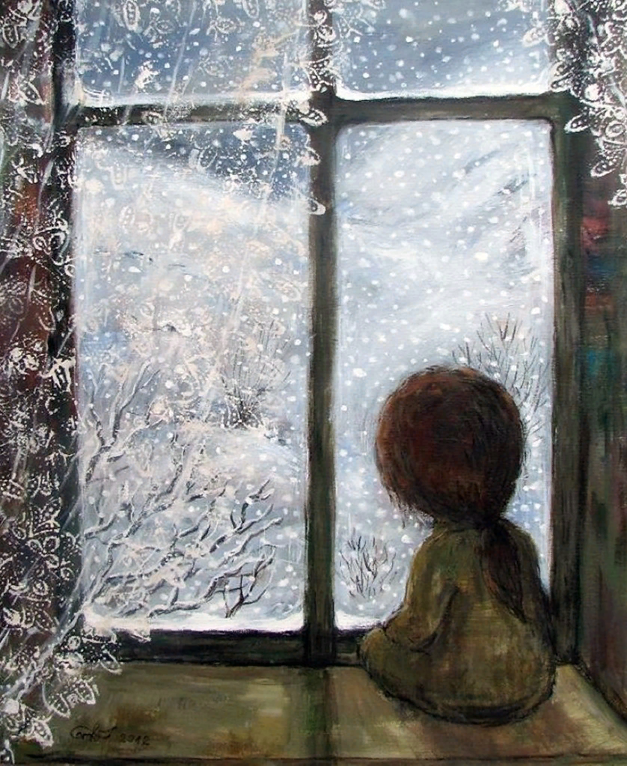
И дремлют пташки нежные
Под эти вихри снежные
У мерзлого окна.

Slide 9
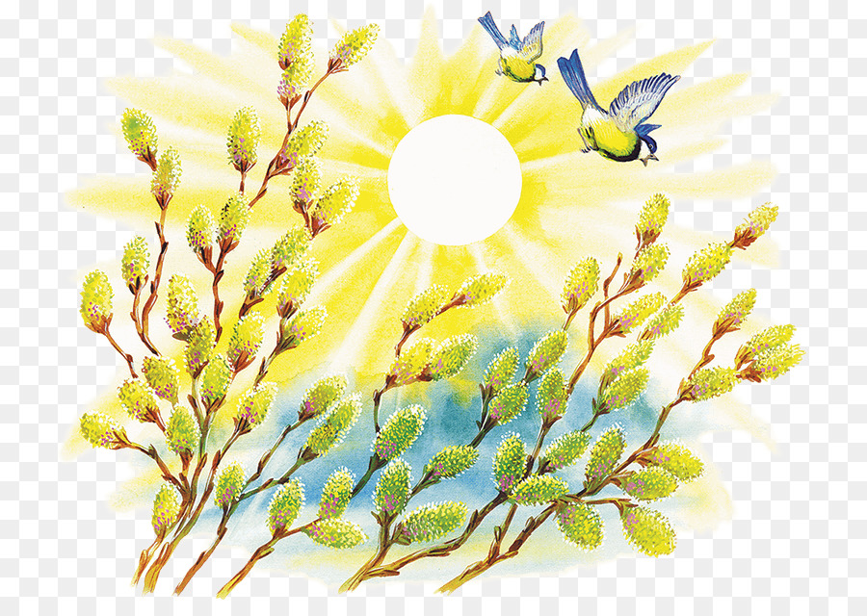
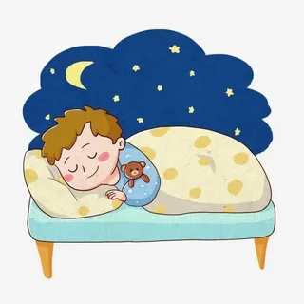
И снится им прекрасная,
В улыбках солнца ясная
Красавица весна.

